Slide 1
Finale Präsentation

Slide 2
Index
Einleitung
Design Thinking
Requirements
Prototype Demonstration
Implementation Details
Scrum process
Fragen

Slide 3
Einleitung - Variantenentscheid
Anforderungen hatten grosse Spielräum
Es war möglich das neue Funktionen gefordert werden
Aktive Zusammenarbeit mit Kunden sollte gefördert werden
Entscheid
Variante 2: Agile Development

Slide 4
Einleitung - Prozessmodelentscheid
Scrum
Userstory
Offen für kreativen Freiraum
Integrierte Projektleitung
Kurze Intervalle
Storyboard Sprints
Projektleitung ScrumMaster
Effizient für diese Ausgangslage

Slide 5
Design Thinking - Synthesize
Mögliche Funktionalitäten
Motivator - Diary
Ort- und zeitabhängige Funktionen
Management Angebote
Persönliche Hilfe
Soziales Netzwerk
Persona:
- Max Muster, 33
- In Behandlung wegen Depression
- 1 Woche in Psychiatrie verbracht
Momentan 2x wöchentlich ein
Gespräch mit Psychiater
Nimmt selbstständig Medi-
kamente ein, muss diese abholen

Slide 6
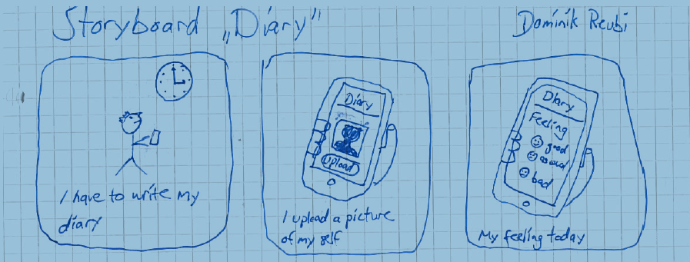
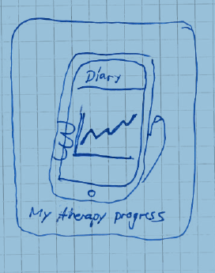
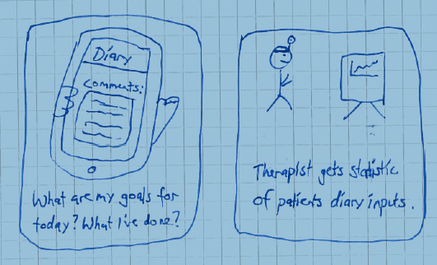
Design Thinking - Storyboard

Slide 7
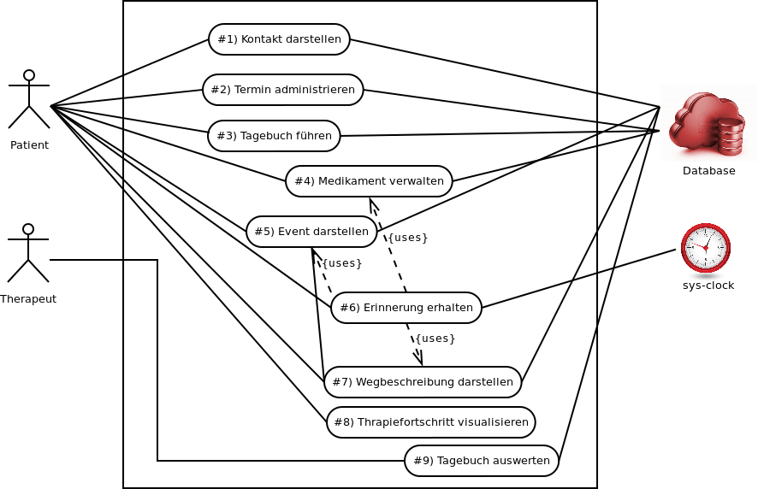
Requirements – Use Case

Slide 8
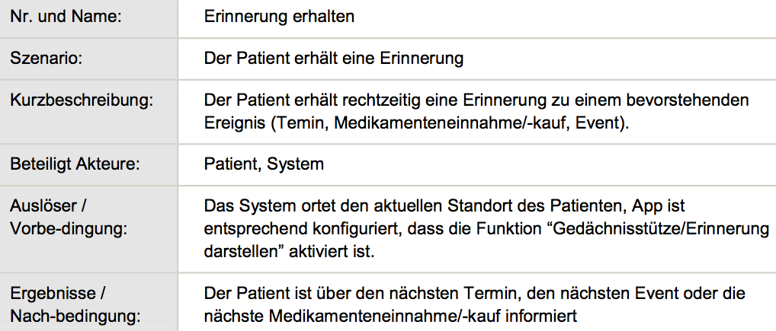
Use Case – Erinnerung

Slide 9
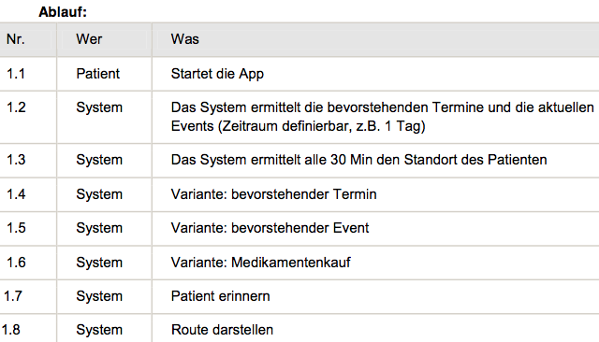
Use Case – Erinnerung

Slide 10
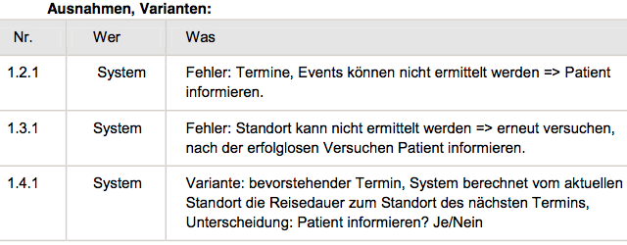
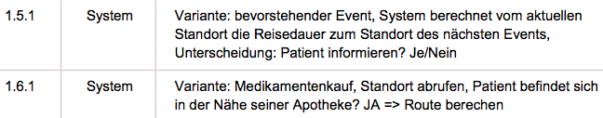
Use Case – Erinnerung

Slide 11
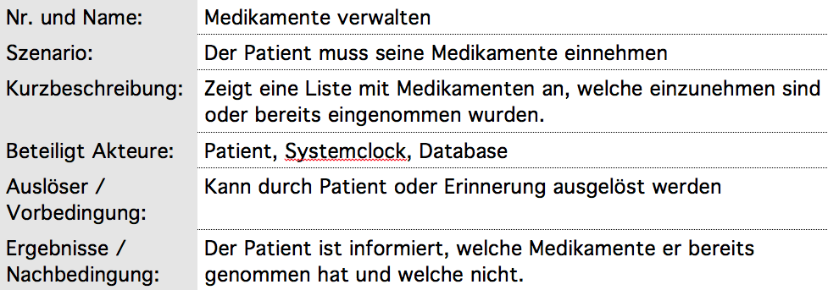
Use Case - Medikamente

Slide 12
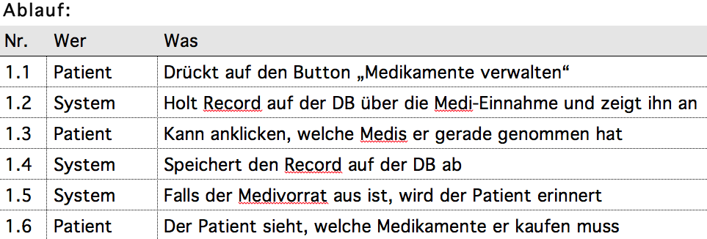
Use Case - Medikamente

Slide 13
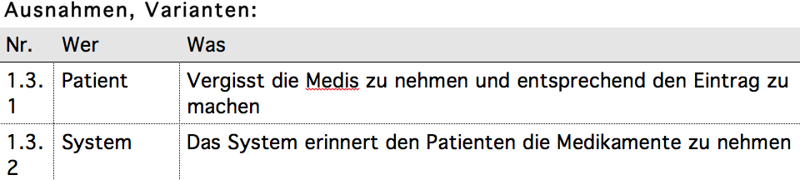
Use Case - Medikamente

Slide 14

Prototype Demonstration

Slide 15
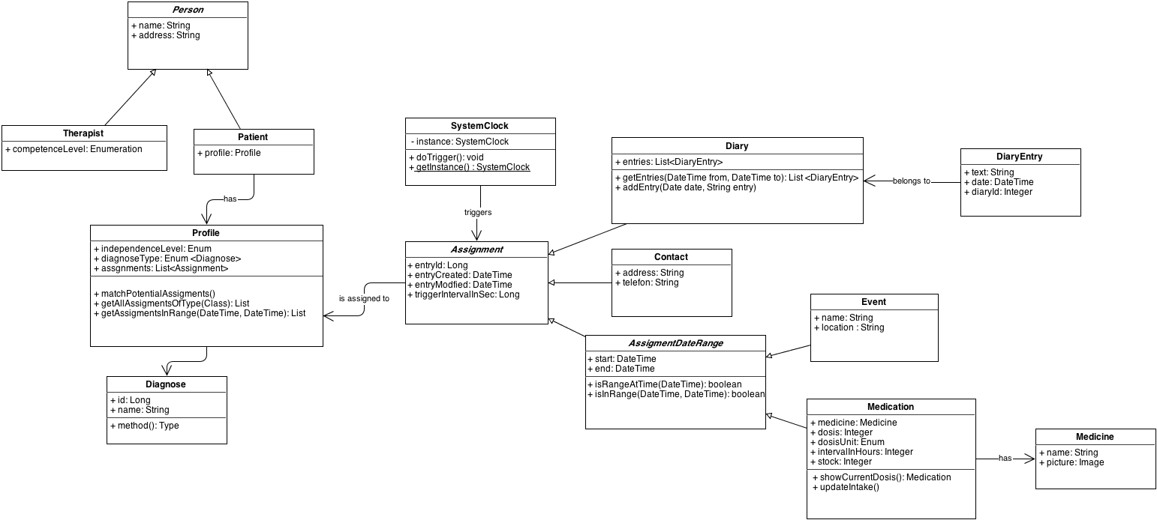
Implementation Details

Slide 16
Used Pattern
Model-View-Controller
Singleton

Slide 17
Scrum Process – Sprint 1
ID | Sprint | Name | Beschreibung | Komponenten | Owner | Prioritäten | geplanter Aufwand (in h) | angepasster Aufwand | tatsächlicher Aufwand | Status
0.1 | 1 | Produkte Setup | Frameworkintegrateion |  | paras1 / stola3 | hoch | 6 |  | 10 | done
3.1 | 1 | Tagebuch führen | Dem Patient wird eine Möglichkeit gegeben, ein persönliches Tagebuch zu führen. Es sollte laufend der Gemühtszustand eingetragen werden können. Der Patient sollte ein Tagebuch in Text, Bild und Video führen können. | Datenbank |  | hoch | 4 |  | 2 | done
3.2 | 1 |  |  | UI, Controller |  | hoch | 10 |  | 12 | done
3.3 | 1 |  |  | Gesichterkennung |  | tief | 8 |  |  | canceled
3.4 | 1 |  |  | Standortbestimmung |  | mittel | 6 |  |  | canceled
 |  |  |  |  |  |  | 34 |  | 24
 | Abschluss Sprint 1
 |  | Tagebuch | Entry, und Feeling wird sauber gespeichert |  | stola3
 |  |  | Liste aller Einträge |  | paras1

Slide 18
Scrum Process – Sprint 2
ID | Sprint | Name | Beschreibung | Owner | Prioritäten | geplanter Aufwand (in h) | angepasster Aufwand | tatsächlicher Aufwand | Status
0.2 | 2 | Evalation Dashboard | Vaadin Dashboard könnte eine gute Grundlage für unsere App, dies muss aber zuerst evaliuert werden. | reubd1 | mittel | 2 | 2 | 2 | done
0.3 | 2 | Migration auf Dashboard | ---> Falls Evaluation postiv war! | reubd1 | mittel |  |  |  | cancelled
0.4 | 2 | Evaluation TouchKit | Vaadin TouchKit könnte eine gute Grundlage für unsere App, dies muss aber zuerst evaliuert werden. | reubd1 / stola3 | hoch | 0.5 |  | 0.5 | done
0.5 | 2 | Migration auf TouchKit | ---> Falls Evaluation postiv war! | reubd1 | hoch | 5 | 4 | 4 | done
0.6 | 2 | Eclipse Code Formatter (Subtask 11) |  | stola3 | hoch | 0.5 | 1 | 1 | done
0.8 | 2 | Backlogs public machen |  | stola3 | hoch | 1 | 1 | 1 | done
0.9 | 2 | Git aufräumen |  | paras1 | hoch | 1 | 1 | 1 | done
4.1 | 2 | Medikamente verwalten | Medikamentenkonsum tracken | paras1 / stola3 | hoch | 4 |  | 3 | moved to sprint 3
4.2 | 2 | Medikamente verwalten | Medikamenten Stock verwalten | stola3 | hoch | 4 |  | 1 | moved to sprint 3

Slide 19
Scrum Process – Sprint 2
ID | Sprint | Name | Beschreibung | Owner | Prioritäten | geplanter Aufwand (in h) | angepasster Aufwand | tatsächlicher Aufwand | Status
6.1 | 2 | Erinnerung Tagebuch | Patient erhält Erinnerungen für Tagebuch | barta3 | hoch | 8 | 6 | 6 | done
6.2 | 2 | Erinnerung Medikament | Patient erhält Erinnerung für Medikamente | barta3 | hoch |  |  |  | moved to sprint 3
5.1 | 2 | DB Design | ERD | hammd1 | hoch | 4 | 4 | 3 | done
5.2 | 2 | DB Impl. | Umsetzung in EclipseLink | hammd1 / stola3 | hoch | 3 | 3 | 4 | done
2.1 | 2 | App Navigation | Menüaufbau usw. | barta3 | hoch | 3 | 3 | 3 | done
12.1 | 2 | DB auf HSQLDB migriren | H2 zu debugen ist umständlich. hsqldb bietet ein brauchbares LOG, Swing GUI und einfache möglichtkeit zwischen embedded und server zu wechseln. | stola3 | mittel | 0 | 3 | 6 | done
 |  |  |  |  | Total | 36 | 28 | 35.5

Slide 20
Scrum Process – Sprint 2
ID | Sprint | Name | Beschreibung | Owner | Prioritäten | geplanter Aufwand (in h) | angepasster Aufwand | tatsächlicher Aufwand | Status
6.1 | 2 | Erinnerung Tagebuch | Patient erhält Erinnerungen für Tagebuch | barta3 | hoch | 8 | 6 | 6 | done
6.2 | 2 | Erinnerung Medikament | Patient erhält Erinnerung für Medikamente | barta3 | hoch |  |  |  | moved to sprint 3
5.1 | 2 | DB Design | ERD | hammd1 | hoch | 4 | 4 | 3 | done
5.2 | 2 | DB Impl. | Umsetzung in EclipseLink | hammd1 / stola3 | hoch | 3 | 3 | 4 | done
2.1 | 2 | App Navigation | Menüaufbau usw. | barta3 | hoch | 3 | 3 | 3 | done
12.1 | 2 | DB auf HSQLDB migriren | H2 zu debugen ist umständlich. hsqldb bietet ein brauchbares LOG, Swing GUI und einfache möglichtkeit zwischen embedded und server zu wechseln. | stola3 | mittel | 0 | 3 | 6 | done
 |  |  |  |  | Total | 36 | 28 | 35.5

Slide 21
Scrum Process – Sprint 3

Slide 22
Scrum Process - Backlog
To be done

Slide 23
Fragen - Diskussion

